Slide 1
Duomenų bazės

Slide 2
Kas yra duomenų bazė?
Duomenų bazė yra organizuotas (susistemintas, metodiškai sutvarkytas) duomenų rinkinys, kuriuo galima individualiai naudotis elektroniniu ar kitu būdu.
Duomenų bazei sukurti ir valdyti naudojama duomenų bazių valdymo sistema (DBVS), angl. data base management system (DBMS)

Slide 3
Paskirtis
Ne viskas yra saugoma PHP skriptuose ir kintamuosiuose. Antraip kiltų klausimas - o kur saugomi vartotojų duomenys, kai jie atsijungia nuo interneto? Būtent tam yra skirtos duomenų bazės.
Trumpai tariant, duomenų bazėje yra saugomi jūsų tinklalapio duomenys. Duomenų bazė skirta duomenų saugojimui, apdorojimui ir tvarkymui.

Slide 4
Lentelės
Duomenų saugojimui skirtos specialios struktūros - lentelės, kurios susideda iš lentelės laukų.
Populiariausi DB laukų tipai yra šie:
VARCHAR(X) - teksto eilutė, su maksimaliu ilgiu X simbolių
INT(X) - skaičius, su maksimaliu skaitmenų skaičiumi X
TEXT - ilgesnė tekstinė eilutė, paprastai neribojama, tiksliau ribojama iki kelių gigabaitų
DATETIME ir TIMESTAMP - tipai, skirti laikui saugoti

Slide 5
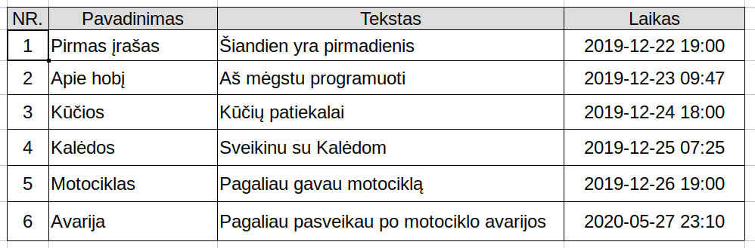
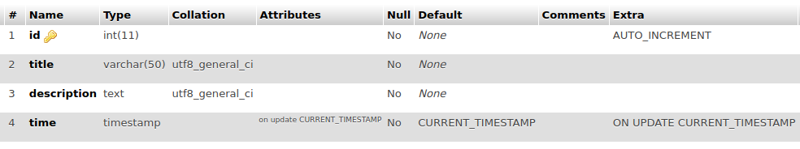
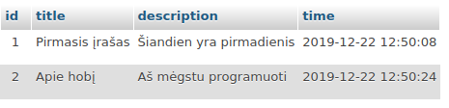
Žemiau pavaizduoti Excel faile saugomi
duomenys. Pamėginkime juos paversti į įrašų
duomenų bazės lentelės struktūrą.
Excel failo lentelė:
Lentelės struktūra duomenų bazėje:
Lentelės įrašai:

Slide 6
Sąveika su DBVS
Praktiškai visas darbas su duomenų baze vyksta su SQL kalbos užklausų pagalba.
SQL (Structured Query Language) yra standartinė kalba, skirta duomenų bazių prieigai ir manipuliavimui.
Kelios SQL kalbos galimybės:
Sukurti lentelę;
Pridėti naują lauką prie lentelės;
Įrašyti duomenis į lentelę arba juos pakoreguoti/pašalinti;
Ištraukti iš lentelės reikalingus duomenis;
Ištraukti iš lentelės reikalingus duomenis pagal tam tikrą paieškos filtrą;
Ištraukti duomenis iš kelių lentelių pagal lentelių sąryšius.

Slide 7
SQL užklausų pavyzdžiai
SELECT * FROM `posts`
SELECT * FROM `posts` WHERE `id` = 1
INSERT INTO `posts` (`title`, `description`) VALUES ('Kalėdos', 'Sveikinu su šventėm')
UPDATE `posts` SET `title`='Nauji metai', `description`='Su naujais!' WHERE `id`= 1
DELETE FROM `posts` WHERE `id` = 1
Kuriant duomenų bazę, jums nereikės rašyti SQL kalbos užklausų. Yra sukurti įrankiai, padedantys automatizuoti veiksmus ir juos atlikti paprasčiau.

Slide 8
phpMyAdmin
Labiausiai paplitusi sistema darbui su MySQL yra phpMyAdmin.
phpMyAdmin yra valdymo įrankis parašytas PHP kalba, skirtas administruoti MySQL duomenų bazes naudojantis naršykle.
Šiuo metu jis gali kurti ir šalinti duomenų bazes, manipuliuoti lentelėmis bei įrašais (kurti, šalinti, keisti lenteles bei įrašus, tvarkyti ryšius), vykdyti SQL sakinius, valdyti vartotojus ir jų teises.

Slide 9

PHP ir duomenų bazė
Šiuo metu yra trys būdai dirbti su duomenų baze iš PHP:
mysql_ (nerekomenduojamos dėl saugumo problemų ir dėl nelankstumo)
PDO
MySQLi

Slide 10
Saugumas
Atskira tema, dirbant su duomenų baze, yra saugumas.
Auksinė taisyklė: jeigu užklausoje yra parametrų - kintamųjų, reikia būtinai patikrinti, kad tie parametrai yra teisingi ir nėra bandymo "nulaužti" sistemą.
Konkretūs pavyzdžiai, kada gauti rezultatai turi būti patikrinti:
  Prireikus įvesti skaičių nuo 1 iki 100
  Jeigu teksto eilutė turi būti ne ilgesnė nei 50 simbolių
  Norint, kad eilutėje nebūtų HTML kodo

Slide 11
Praktika
Sukurkite duomenų bazę blogas
Duomenų bazėje sukurkite lentelę posts su informacijai reikalingais laukeliais
Įterpkite įrašą į lentelę rankiniu būdu
Įterpkite įrašą į lentelę SQL užklausos būdu
Paeksperimentuokite su kitom SQL užklausomis naudojant phpMyAdmin (select, update, delete)
Išbandykite export ir import funkcijas

Slide 12
Praktika
PHP kode prisijunkite prie duomenų bazės
Uždarykite prisijungimą prie duomenų bazės
Paeksperimentuokite su SQL užklausomis naudojant PDO
Sukurkite blogo įrašų CRUD

Slide 13
Namų darbai
Integruokite į blogą registraciją ir prisijungimą (duomenys turi būti saugomi duomenų bazėje)
BONUS: Perdaryti blog CRUD taip, jog kiekvienas useris galėtų redaguoti ir trinti tik savo įrašus, tačiau matytų visus.

Slide 14
Klausimai?
Parengė: Artūras Muraška

